Slide 1

Pórusos anyagok alkalmazása a gázelválasztásban
Jancsi Ákos Dávid
Budapesi Műszaki és Gazdaságtudományi Egyetem

Slide 2
Gázelválasztás és módszerei
Elválasztásnak nevezzük azt a folyamatot, amely során anyagok keverékét két vagy több, egymástól összetételükben különböző termékké alakítunk át.
szorbensekkel/oldószerrel
kriogén desztilláció
membránokkal
nyomásingadozásos adszorpció (Pressure Swing Adsorption, PSA)
vákuumingadozásos adszorpció (Vacuum Swing Adsorption, VSA)
hőmérsékletingadozásos adszorpció (Temperature Swing Adsorption, TSA)

Slide 3
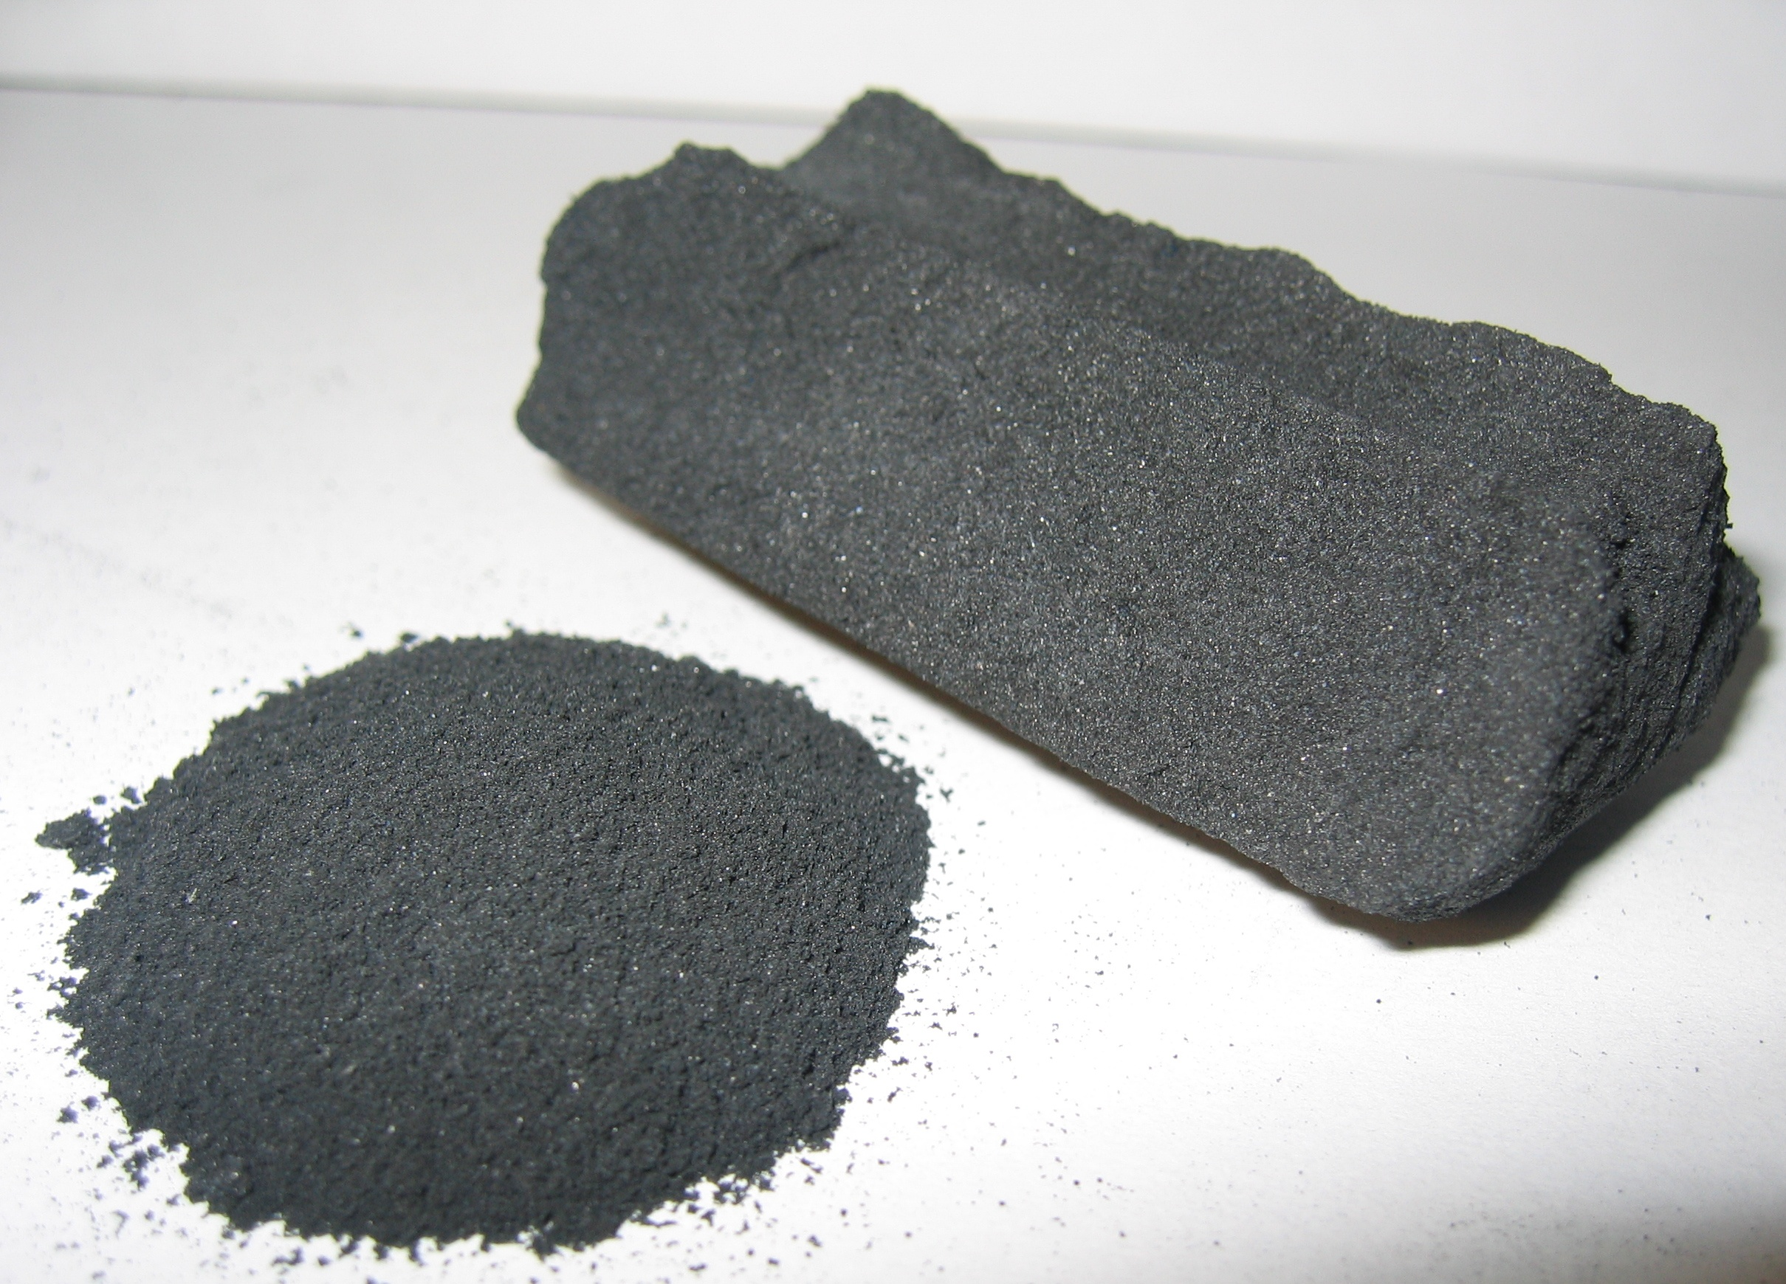
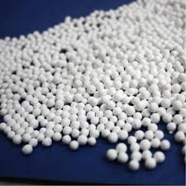
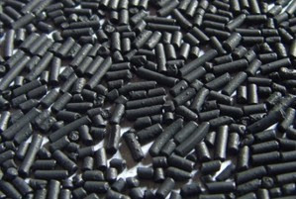
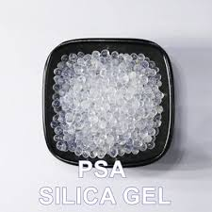
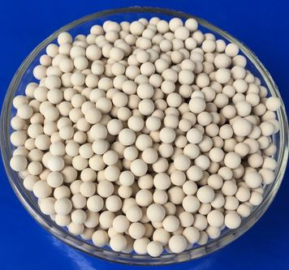
Gázelválasztáshoz alkalmazott pórusos anyagok
aktív szén
aktivált alumínium-oxid
szén molekulaszita
szilikagél
zeolit

Slide 4
Aktív szén
Gyártási folyamat:
alapanyag előkészítése granulálás karbonizálás gázosítás
Alapanyagok:
fa, tőzeg, kőolajkoksz, antracit, bitumenes szén stb.
Gázosítás:
enyhe oxidáló gázok, pl.: vízgőz, füstgáz, szén-dioxid, oxigén.
400-500 °C
800-1000 °C
aktiválás

Slide 5
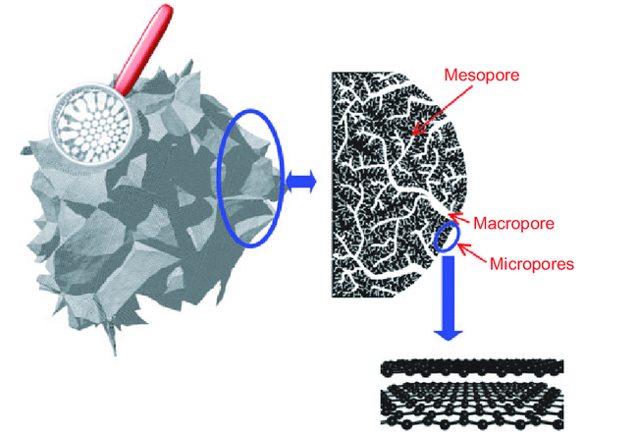
Aktív szén
Tulajdonságok:
fajlagos felület: 300-4000 m²/g
polimodális pórusméret-eloszlás
nem, vagy csak enyhén poláris felület
szükségtelen a nedvességeltávolítás
alacsony kötéserősség
Celzard, A., Fierro, V., Marêché, J. F., & Furdin, G. (2007). Advanced Preparative Strategies for Activated Carbons Designed for the Adsorptive Storage of Hydrogen. Adsorption Science & Technology, 25(3-4),

Slide 6
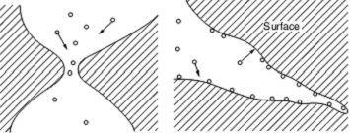
Szén molekulaszita (cms)
CMS N2
Aktív szén pórusainak bevonása karbonizált hőre keményedő polimerrel
Nitrogén előállítása a levegőből
CMS H2
Polimerek (pl.: PVDC) karbonizálása
Hidrogén és hélium tisztítása
előállítási módszer
alkalmazás
szerkezet
Jüntgen, H., Knoblauch, K., and Harder, K. (1981) Fuel 60, 817.

Slide 7
Aktivált alumínium-oxid
Előállíítása:
alumínium-hidroxid termikus dehidratációja
Tulajdonságai:
fajlagos felület: 300-350 m²/g
nagyon nagy hidrofilitás
pórusszerkezete a hőkezelés körülményeitől függ
Alkalmazása:
ipari gázok szárítása
kromatográfia

Slide 8


Szilikagél (SiO₂)
Előállíítása:
kovasav (H₄SiO₄) polimerizációja
szol-gél módszer
Tulajdonságai:
normál sűrűségű
fajlagos felület: 750-850 m²/g
átlagos pórusátmérő: 22-26 Å
alacsony sűrűségű
fajlagos felület: 300-350 m²/g
átlagos pórusátmérő: 100-150 Å

Slide 9

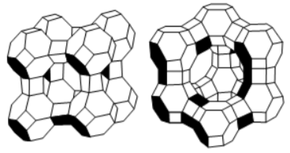
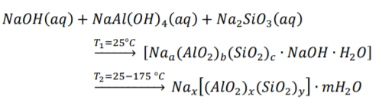
Zeolitok
Kémiai összetétel:
alkáli-vagy alkáliföldfémek kristályos alumínium-szilikátjai
Előállítása:
Tulajdonságai:
fajlagos felület: 500-800 m²/g
a szorpció nagy szelektivitással történik
a pórusméretek az előállítás során nagy mértékben befolyásolhatók

Slide 10
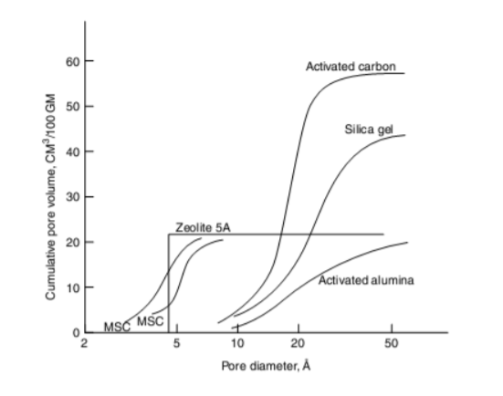
A legelterjedtebb adszorbensek pórusméret-eloszlásának összevetése
Yang, Ralph T.: Gas Separation by Absorption Processes, Series on Chemical Engineering, Vol. I, World Scientific Publishing Co., Singapore, 1997

Slide 11
Köszönöm a figyelmet!

